Slide 1
Metodologias Ágeis, Qualidade de Software e Design Centrado no usuário: Pontos de Interação
Erton W. Vieira
ewvs@cin.ufpe.br | @ertonw

Slide 2
Roteiro
1. Introdução
2. Metodologias Ágeis.
3. Design Centrado no Usuário
4. Qualidade de Software
5. Pontos em comuns DCU x Met. Ágil x Qualidade de Software
6. Benefícios da interação entre os conceitos.

Slide 3
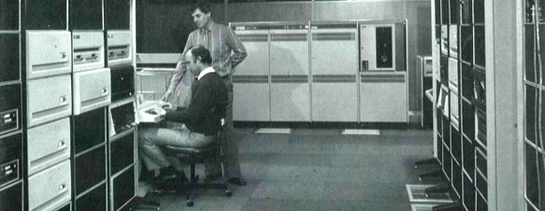
Introdução
Até a década de 80, quando começaram os esforços para o estudo em Interação Homem-Computador (IHC), os profissionais das ciências da computação eram os únicos que se envolviam nos processos de desenvolvimento de software

Slide 4
Introdução
Com a complexidade e o tamanho dos sistemas computadorizados atuais torna praticamente impossível de construí-lo sem organização. É necessária a utilização de técnicas de engenharia de software. Entre os diversos métodos utilizados, está um grupo que esta em evidência, as metodologias ágeis.

Slide 5
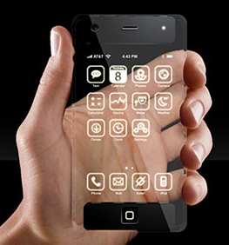
Metodologias Ágeis
O pesquisador Boehm (2003) afirma que desde os anos 2000 estamos em uma tendência para o desenvolvimento ágil de aplicações de software devido a um ritmo acelerado de mudanças e inovações na tecnologia da informação e comunicação, em organizações e no ambiente de negócios.

Slide 6
Metodologias Ágeis
Manifesto Ágil
Indivíduos e interações sobre processos e ferramentas;
Programar sobre documentar;
Colaboração do cliente sobre negociação de contratos;
Responder a mudanças sobre seguir o plano

Slide 7
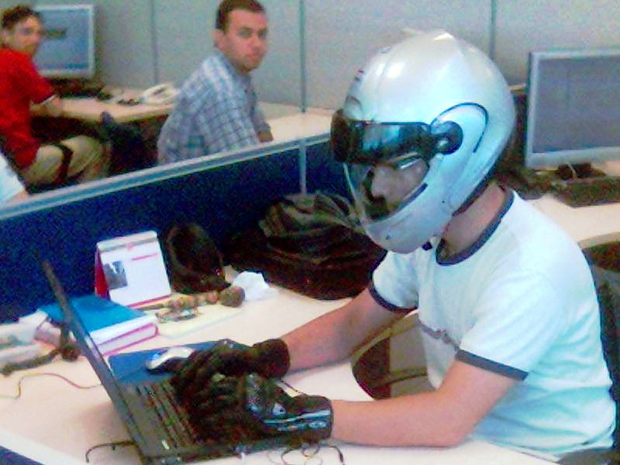
Metodologias Ágeis
Crystal,
Dynamic Systems Development,
eXtreme Programming (XP),
SCRUM

Slide 8
Metodologias Ágeis

Slide 9
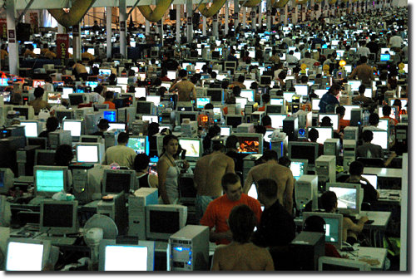
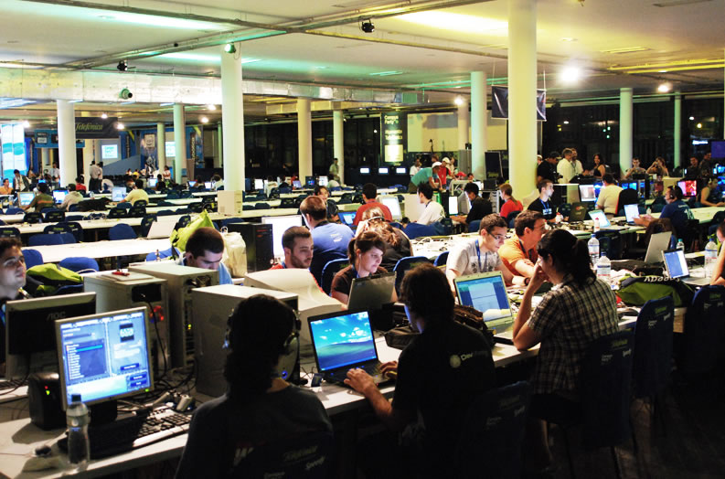
Design Centrado no Usuário
É uma abordagem que requer não só que os designers prevejam como os usuários de um determinado produto irão utilizar uma interface, mas que também testem a validade de suas suposições com usuários reais.

Slide 10
Design Centrado no Usuário
Etapas:
Identificar requisitos dos usuários e do cliente,
Criar soluções alternativas
Construir protótipos testáveis
Avaliar com usuários

Slide 11
Design Centrado no Usuário
Principais técnicas
Entrevista com usuários e stakeholders
Observação em campo
Questionários
Card Sorting
Personas
Prototipação
Testes com usuário

Slide 12
Qualidade de Software
Pressman (1995) já definia a qualidade de software como sendo a “conformidade a requisitos funcionais e de desempenho explicitamente declarados, a padrões de desenvolvimento claramente documentados e as características implícitas que são esperadas de todo software profissionalmente desenvolvido”.

Slide 13
Qualidade de Software
Bueno (2005) afirma que “a Garantia de Qualidade de Software (SQA) é uma atividade que é aplicada ao longo de todo o processo de engenharia de software”. Ela abrange:
métodos e ferramentas de análise, projetos, codificações e teste;
revisão técnica formal que são aplicadas durante cada fase da engenharia de software;
estratégia de testes de múltiplas fases;
controle de documentação dos softwares e das mudanças;
procedimento para garantir a adequação aos padrões de desenvolvimento;
mecanismo de medição e divulgação.

Slide 14
Pontos de interceção DCU x Met. Ágil x Qualidade de Software
Qualidade de Software
Metodologias Ágeis
Design Centrado no Usuário

Slide 15
DCU x Metodologias Ágeis
Apesar de suas características principais aparentarem semelhanças, designers e profissionais de DCU (Design Centrado no Usuário) ainda sentem dificuldades em se adaptar rapidamente, ao que se foi convencionado como Design Ágil, ou seja, práticas de DCU incorporadas aos desenvolvimento ágil de software

Slide 16
DCU x Metodologias Ágeis
Semelhanças:
Desenvolvimento interativo;
Ênfase sobre o usuário;
Gerência da equipe.

Slide 17
DCU x Metodologias Ágeis
Diferenças:
Alguns designers defendem a produção de documentos para apoiar suas decisões, ele é bem descritivo. As metodologias ágeis procuram a documentação mínima.
Na utilização de métodos de design centrado no usuário para desenvolver softwares o designer tende a entender o usuário o máximo possível antes de desenvolver um wireframe. Nas metodologias ágeis a programação é primada no desenvolvimento.

Slide 18
Metodologia Ágil X Qualidade de Software
A abordagem ágil modificou a forma de desenvolvimento de software. As metodologias ágeis também mudaram a forma de atividades de SQA. Documentações não são muito pesadas, mas apenas o que o cliente/usuário necessita

Slide 19
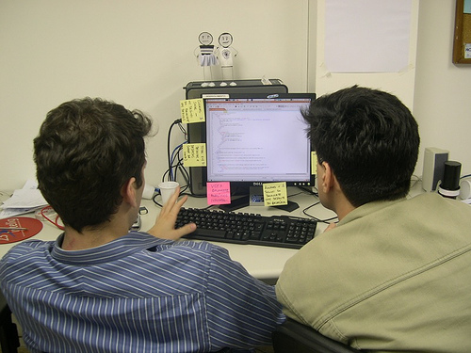
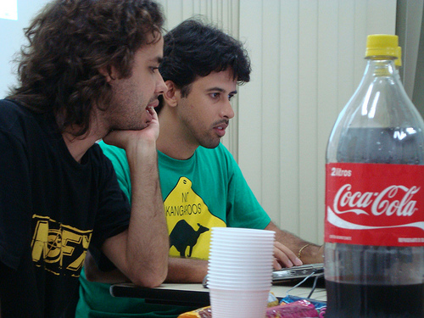
Metodologia Ágil X Qualidade de Software
Muitas características já incorporadas na filosofia ágil tem um potencial de garantir a qualidade do software produzido. Tais como a Refatoração, Test-Driven Development (TDD), Programação em Par

Slide 20
Qualidade de Software x DCU
Norman (1993) declara que quando as pessoas sentem dificuldade em operar algum produto, a falha não é delas, a falha é do design do produto.

Slide 21
Qualidade de Software x DCU
A ISO 9241 define a usabilidade como a capacidade de avaliar o uso de um produto por um grupo específico de usuários, em um contexto específico, coletando dados sobre:
Eficácia: Exatidão e a integralidade de como os usuários atingem os objetivos específicos;
Eficiência: Os usuários gastos em relação a exatidão e a integralidade de como os usuários atingem os objetivos.
Satisfação: Conforto e aceitação no uso.

Slide 22
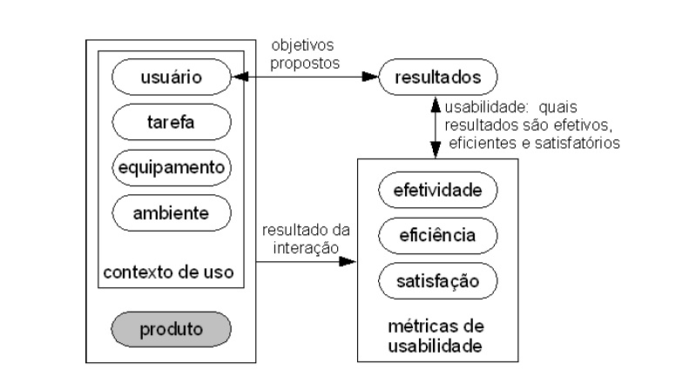
Qualidade de Software x DCU

Slide 23
Benefícios da interação entre os conceitos
A abordagem ágil é a resposta rápida para as necessidades de mudança e desenvolvimento rápido que as empresas dispõem. Integrando o conhecimento da garantia de qualidade convencional as metodologias ágeis, o desenvolvimento de sistemas complexos pode ser maximizado.

Slide 24
Benefícios da interação entre os conceitos
Maior qualidade de codificação implica em uma menor necessidade da atividade de garantia de qualidade, como revisões e inspeções. E esta maior qualidade no código é alcançada através de métodos como refatoração e programação em pares, bandeiras do Manifesto Ágil

Slide 25
Benefícios da interação entre os conceitos
Como a participação ativa do usuário no desenvolvimento do sistema, compreender o que os usuários querem e esperam de um produto e desenvolver características que os usuários precisam impactam tanto no desenvolvimento (tempo e recurso) como no sucesso. A colaboração entre os membros da equipe é constante pois o trabalho é realizado com grupos muito unidos e com a necessidade de comunicar a todo momento.

Slide 26
Benefícios da interação entre os conceitos
Com os ciclos curtos de desenvolvimento os testes com usuários são constantes e suas impressões (boas ou ruins) sobre o sistema são logo captadas, facilitando com que os projetos não sejam aplicados de forma incorreta.

Slide 27
Conclusão

